Slide 1
Psychické zdravie a stres. Psychická odolnosť a zvládanie stresu
Mgr. Edita Fráková
SOŠ Lipany

Slide 2
Psychické zdravie
Ľudské zdravie predstavuje jednotu telesného, duševného a sociálneho blaha.
Za duševne zdravých považujeme ľudí, ktorí majú k sebe dobrý postoj, vedia zvládať požiadavky života a cítia sa dobre medzi inými ľuďmi.

Slide 3
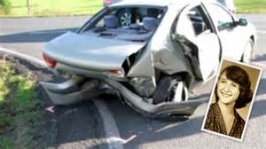
Psychická záťaž
ťažká psychická záťaž – nastáva pri ohrození života, závažnej havárii, úmrtí blízkeho človeka a pod.
stredná psychická záťaž – záťaž, pri ktorej podmienky vyvolávajú úzkosť a pod.
ľahká psychická záťaž – rušenie tu nedosahuje hraničný prah stresora (stresor – príčina stresu), napr. bežné vykonávanie činnosti.

Slide 4
Stres
Stav psychickej záťaže, ktorý vzniká pôsobením nejakého rušivého faktora na človeka počas uspokojovania potreby alebo dosahovania cieľa, a ten svojím tlakom sťažuje alebo znemožňuje uspokojenie potreby alebo dosiahnutie cieľa, sa nazýva stres.

Slide 5
Stresová reakcia organizmu
štádium alarmu (poplachová reakcia) – znamená nehospodárnu mobilizáciu všetkých pomocných mechanizmov zachovania života
štádium odolnosti (rezistencie) – znižuje sa zmätok poplachovej reakcie a organizmus si zvyká na stres a bráni sa za cenu likvidácie rezerv. Jedná sa o rozvoj špecifických spôsobov obrany organizmu.
štádium vyčerpania (exhauscia) – znamená zlyhanie organizmu po vyčerpaní rezerv.

Slide 6
Prejavy stresu
Stres sa prejavuje v správaní: nerozhodnosť, nespavosť, snaha podvádzať v súvislosti s úlohami a pod.,
v emóciách (prudké zmeny nálad, denné snenie, podráždenosť, úzkosť),
v myslení (obavy, vtieravé myšlienky)
a v telesných symptómoch (nechutenstvo, nadmerné svalové napätie, dvojité videnie, hnačky).

Slide 7
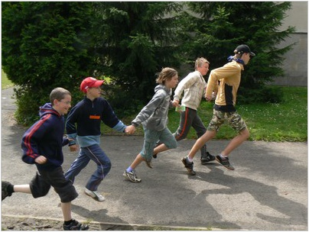
Psychohygiena
Ťažisko psychohygieny je v psychickej regulácii, v sebavýchove, v hygiene myslenia, predstáv, pozornosti a pod. Aby si človek udržal duševné zdravie, musia sa upraviť jeho životné podmienky tak, aby u neho vládol pocit spokojnosti, osobnej vyrovnanosti, fyzickej a psychickej zdatnosti a výkonnosti.

Slide 8
Zvládanie stresu
Predpokladom zdravého duševného vývinu je psychologicky primerané sociálne prostredie, medziľudské vzťahy bez závažných konfliktov, neprajnosti, nenávisti, ale aj zdravé životné prostredie bez škodlivín, hluku a pod.

Slide 9
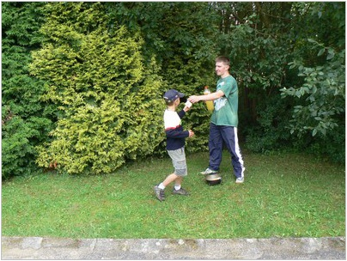
Prevencia
primárnu – zabezpečenie takých podmienok života, ktoré by zabraňovali výskytu chorôb, porúch a dysadaptácii širokých vrstiev obyvateľstva;
sekundárnu – na zabránenie rozvoja porúch a ich prechodu do rozvinutého štádia sa podchytia poruchy v počiatočnom štádiu a vykonajú sa potrebné zásahy;
terciárnu – týka sa už liečených osôb, sústreďuje sa na to, aby sa nezhoršoval stav osôb a nenastala recidíva.

Slide 10
Zásady pri chronickom strese

Slide 11
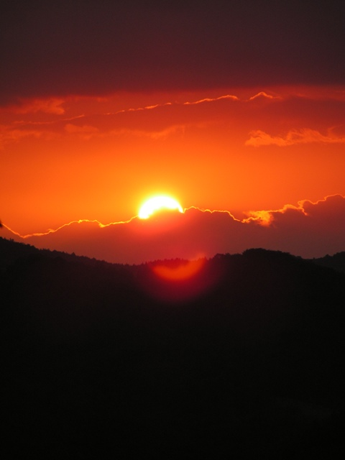
zdroje
www.google.sk

